Slide 1

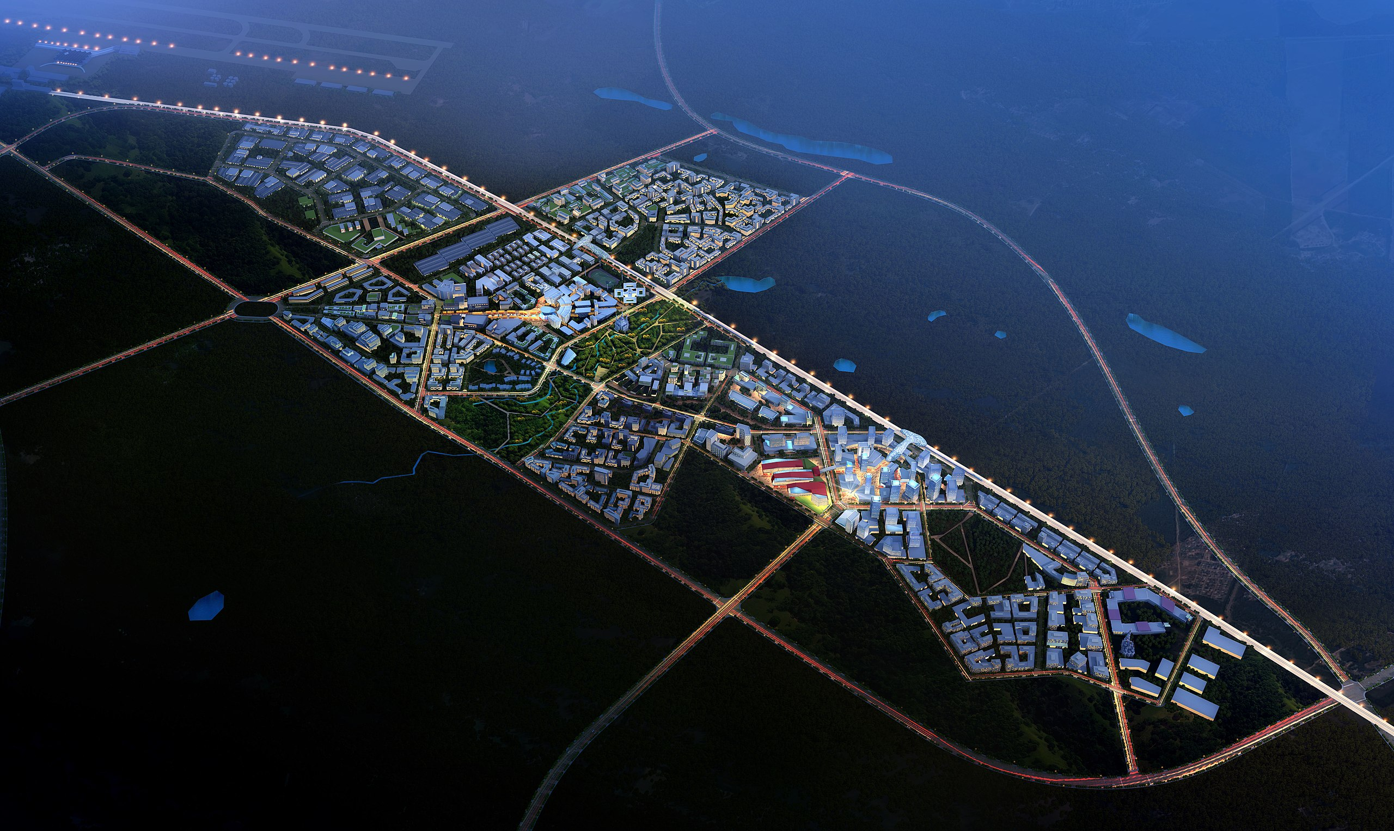

Строительство отельного комплекса
МО «Корсаковский муниципальный округ», 2025

Slide 2

Строительство отельного комплекса
Земельный участок
Параметры проекта
65:03:0000004:203
от 5
млн руб.
объем инвестиций
2,5
площадь
от 1
га
ед.
количество создаваемых рабочих мест
Категория земель: земли населенных пунктов
Форма собственности земельного участка: муниципальная
Описание проекта
Механизм предоставления земельного участка: продажа через аукцион
Адрес земельного участка: Корсаковский район, с. Охотское, ул. Яснополянская, 1
Размещение отельного комплекса на 200 гостей в рамках развития туристического комплекса «Охота»
Кадастровая стоимость: 11 478 575,68 руб.

Slide 3
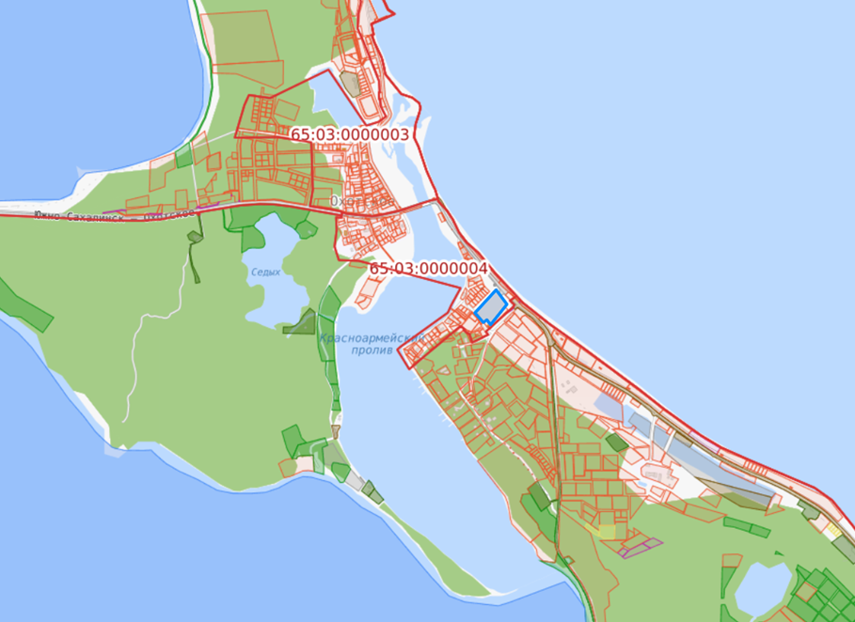
Строительство отельного комплекса
Инфраструктура
Электроснабжение – предполагаемая ближайшая точка подключения располагается на расстоянии 150 м (для определения возможности подключения необходимы данные о потребляемой мощности)
Газоснабжение – отсутствует
Водоснабжение – отсутствует
Водоотведение – отсутствует
Наличие подъездных путей - да

Slide 4


Строительство отельного комплекса
Меры поддержки
Специальные условия
Свободный порт
НАЛОГОВЫЕ ПРЕФЕРЕНЦИИ
СТАНДАРТНЫЕ УСЛОВИЯ
СПВ
Возмещение затрат*:
На инфраструктуру
На проценты по кредитам На покупку оборудования
в течение 5 лет
НАЛОГ НА ПРИБЫЛЬ
0%
25%
последующие 5 лет
18%
Дополнительные меры:
Свободная таможенная зона
в течение 5 лет
НАЛОГ НА ИМУЩЕСТВО
0%
2,2%
последующие 5 лет
1,1%
Иностранная сила вне квот
Земельный участок в аренду без торгов
НАЛОГ НА ЗЕМЛЮ
в течение 5 лет
0%
1,5%
*на уплату процентов по инвестиционным кредитам - 700 млн. рублей;
СТРАХОВЫЕ ВЗНОСЫ
в течение 10 лет
7,6%
30%
по остальным направлениям - 100 млн. рублей.

